Slide 1
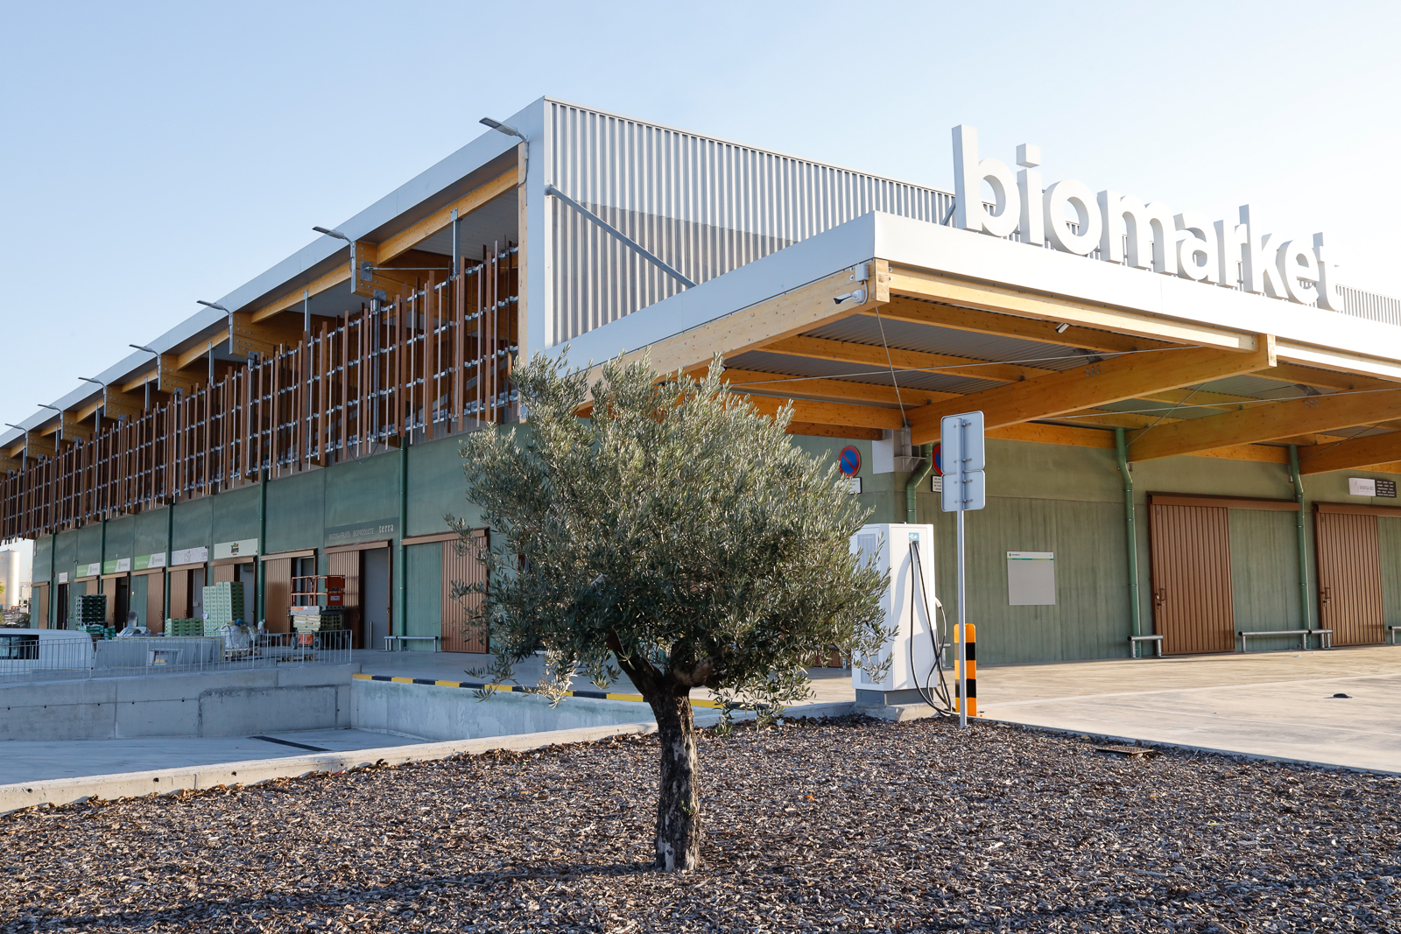
Barcelona, 18 març de 2021

Slide 2
1er
Mercat majorista bio d’Espanya
2º
Mercat majorista bio d’Europa, tot i que és primer quant a concentració
d’empreses hortofructícoles bio
1º
OBERT DES DEL 23 DE NOVEMBRE DE 2020

Slide 3
Els objectius del Biomarket
1
Facilitar el consum de productes ecològics entre la població de Cataluña.
Apropant aquests productes als centres de compra habituals, el comerç detallista i la restauració (HORECA).
Com?
2
Respondre a l’aposta del sector majorista i de l’agricultura de proximitat pels productes ecològics.
Construint un mercat que concentri l’oferta de productes ecològics per guanyar en visibilitat.
Com?

Slide 4
Els objectius del Biomarket
3
Promoure la varietat d’oferta i la millor relació qualitat-preu dels productes.
Agrupant a les empreses majoristes que comercialitzen productes bio i promovent la competència.
Com?
4
Facilitar als petits i mitjans productors locals la comercialització dels seus productes.
Destinant un espai exclusiu per a ells en el nou mercat.
Com?

Slide 5
Els objectius del Biomarket
5
Facilitar els controls higiènic sanitarios, de certificació de producte ecològic i de traçabilitat.
Oferint unes instal·lacions específiques per als aliments bio.
Com?

Slide 6
Els objectius del Biomarket
El Biomarket és una aposta de la ciutat i l’Ajuntament de Barcelona per un model alimentari més just, sa i sostenible, que es concretarà enguany amb la ciutat comtal com a Capital Mundial de l’Alimentació Sostenible.

Slide 7
El projecte
Superfície
Total: 8.900 m2
Edificada: 5.180 m2
Comercial: 2.568 m2 (parades de venda majorista i zona de venda directa de petits agricultors locals)
Inversió total: 5 milions €

Slide 8
Els operadors
21 parades de venda, de les quals:
16 de 130m2 per a empreses majoristes
2 de 130m2 per a cooperatives
4 de 57 m2 per a empreses multi producte
Entre 8 i 12 espais per a petits productors locals d’aliments ecològics.

Slide 9
Els operadors
Empreses de fruites i hortalisses:
Majoristes:
Badosa
Torres
Ronda Fruits
Grupo Hermanos Fernández
Prats Fruits
Aresca
Grupo Frutas Antonio
Bio La Extra-terrestre
Cooperatives/Productors:
HORTEC
CIAP-Unió Pagesos
Empreses de multiproducte:
Sinergia Macanuda
Green Growing Organics
CIAP-Unió Pagesos
Queden lliures 2 parades de majorista de fruites i hortalisses i 1 de multiproducte
Forum FHG, Barcelona, 2020

Slide 10
Reptes actuals del Biomarket
Posicionament del mercat:
Institucional
Opinió pública-ciutadania
Professional
Captació de clients:
Botigues especialitzades
Comerç tradicional de mercats municipals o de carrer
Petits i Mitjans supermercats
Sector HORECA (restaurants i col·lectivitats)
Demanda per part dels ciutadans

Slide 11
Previsiones de comercialización
Captación inicial de negocio: 20% del total de fruta y hortaliza ecológica comercializada en Cataluña (23.662 toneladas/año).
 | 2021 | 2026 | 2031
Cuota FyH Eco/Total FyH (Cataluña)* | 7,5% | 8,9% | 9.7%
Volumen FyH Eco en Cataluña (tn/año)** | 118.310 | 142.000 | 156.200
Cuota FyH en Biomarket (tn/año) | 20% | 35% | 50%
Volumen FyH ecológicas en Biomarket (tn/año) | 23.662 | 49.700 | 78.100
*Proyecciones basadas en datos de MERCASA / MAGRAMA y ratios de crecimiento
** Comercializaciones de productos (FyH) ecológico por CCAA

